Slide 1

Uzorkovanje mora i određivanje indikatora fekalnog onečišćenja
Institut Ruđer Bošković
Centar za istraživanje mora, Rovinj
Laboratorij za morsku mikrobnu ekologiju
Marino Korlević
Zagreb, 23. ožujka 2022.

Slide 2
Uvod
Studija Poreč (Studija ocjene i praćenja učinkovitosti provedbe projekta izgradnje kanalizacijske mreže i analiza učinkovitosti rada uređaja za pročišćavanje otpadnih voda u gradu Poreču):
modeliranje sustava odvodnje grada Poreča
modeliranje četiri nova UPOV-a
modeliranje mora na širem području grada i odabranih plaža Poreča
Određivanje indikatora fekalnog onečišćenja potrebno je za svaki dio!
Laboratorij za morsku mikrobnu ekologiju, Centar za istraživanje mora, Rovinj → uzorkovanje mora i određivanje indikatora fekalnog onečišćenja

Slide 3
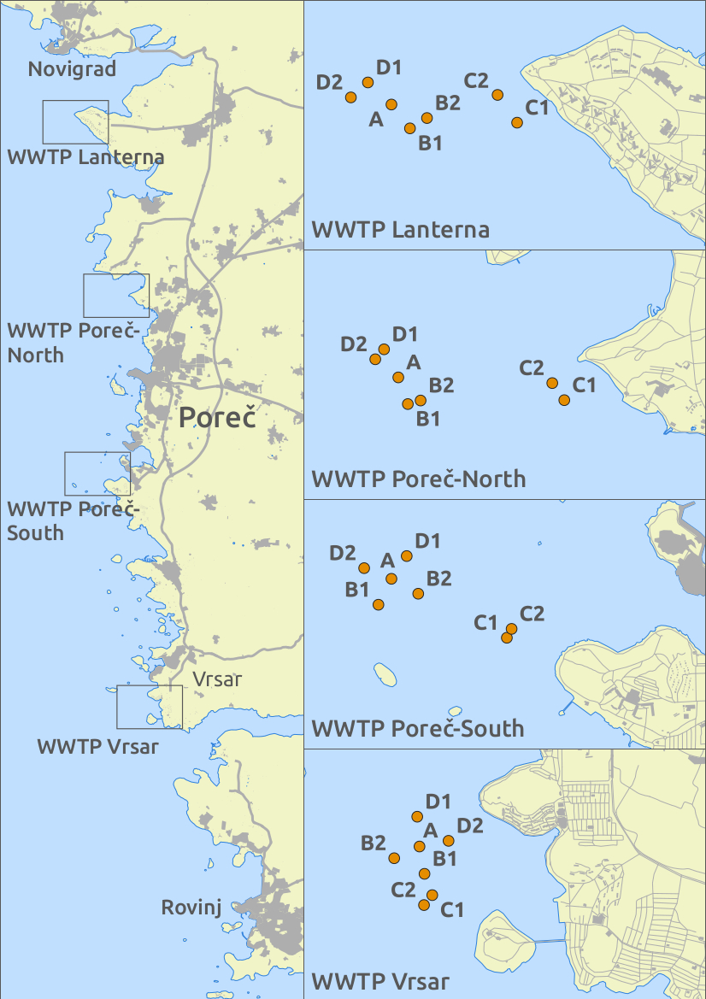
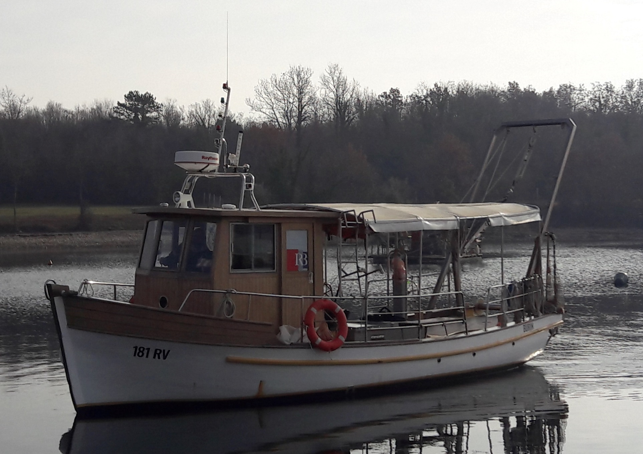
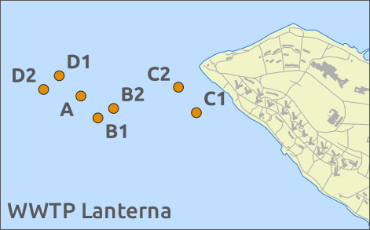
Uzorkovanje
zima i ljeto 2019.; zima 2022.
uzorkovanje otpadnih voda (PBF)
uzorkovanje influenta i efluenta nakon puštanja u rad UPOV-a (PBF)
uzorkovanje mora
  A – ispust
  B – 150 m u smjeru plutanja
  C – 300 m od obale
  D – 150 m suprotno od B

Slide 4
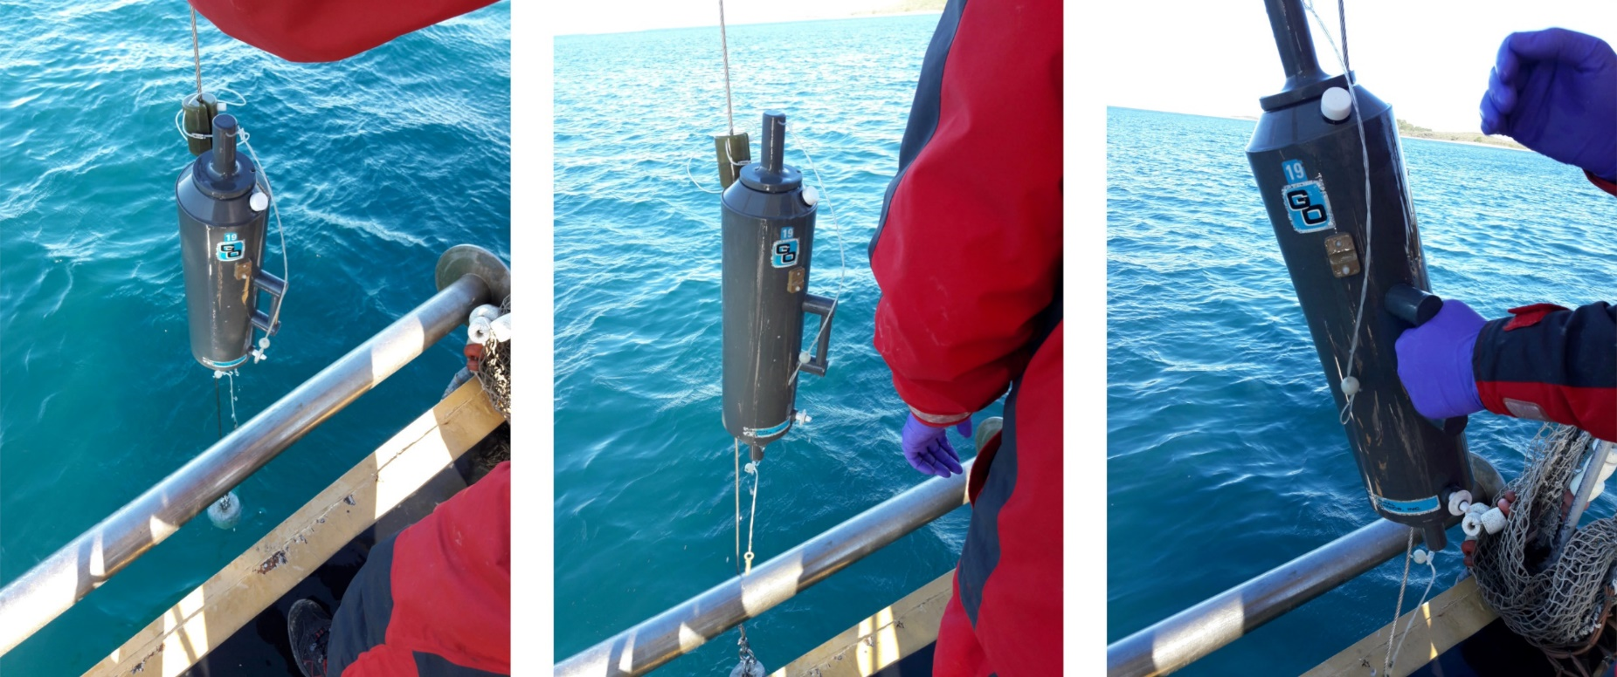
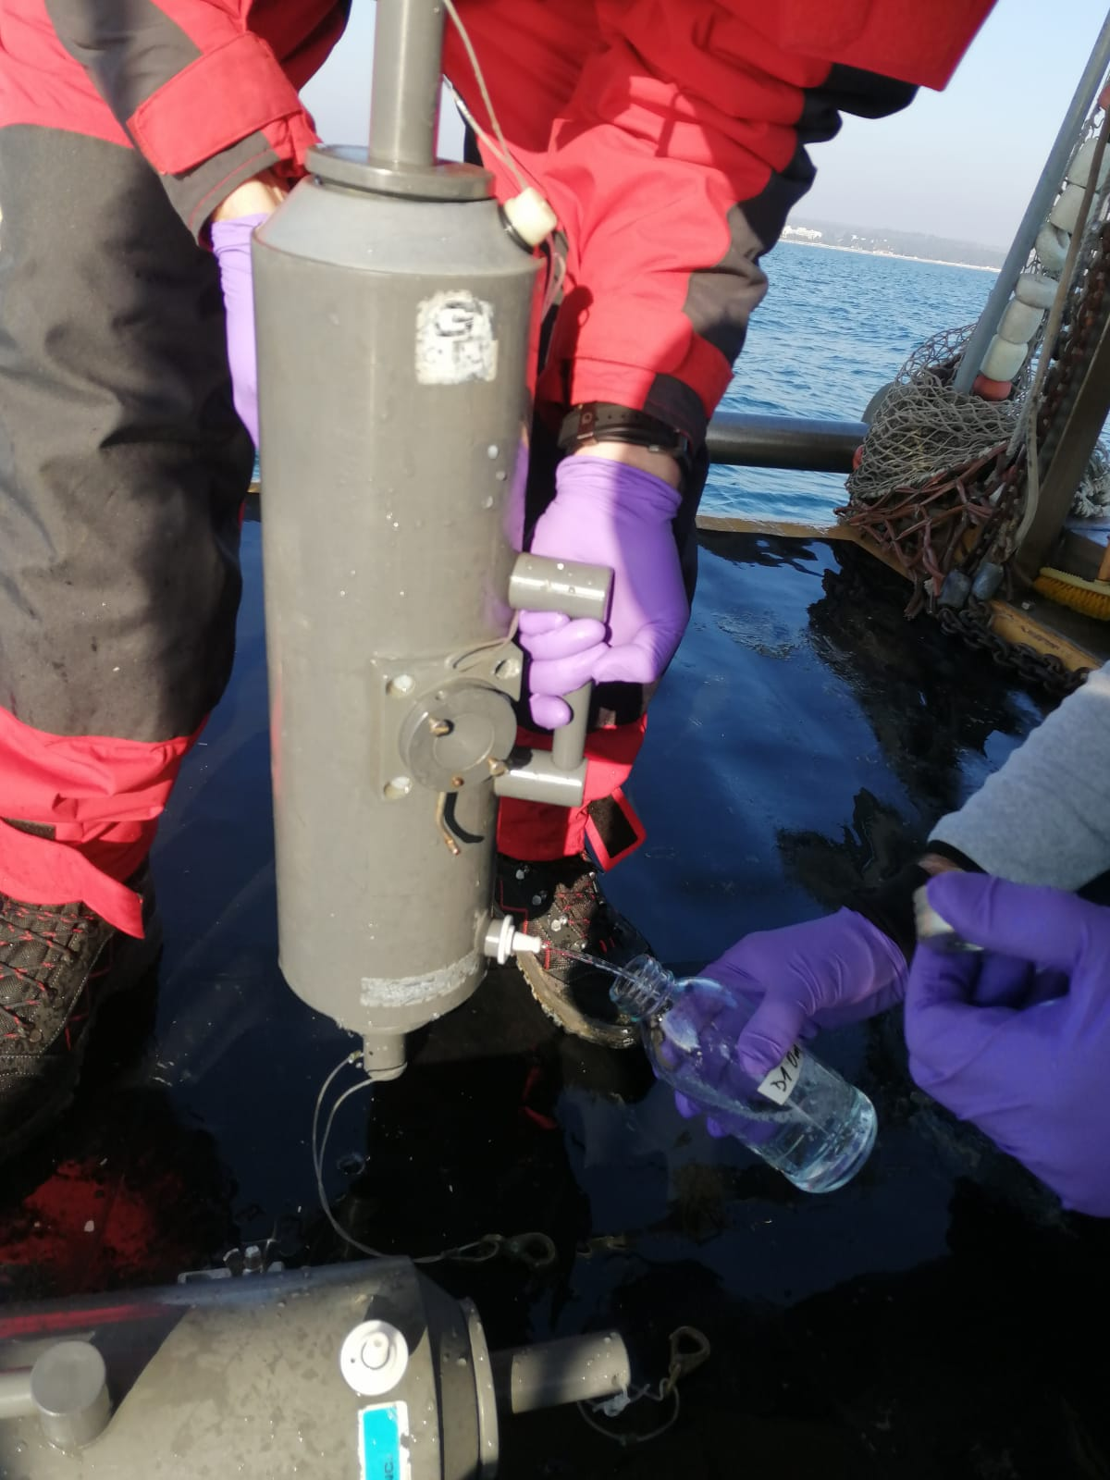
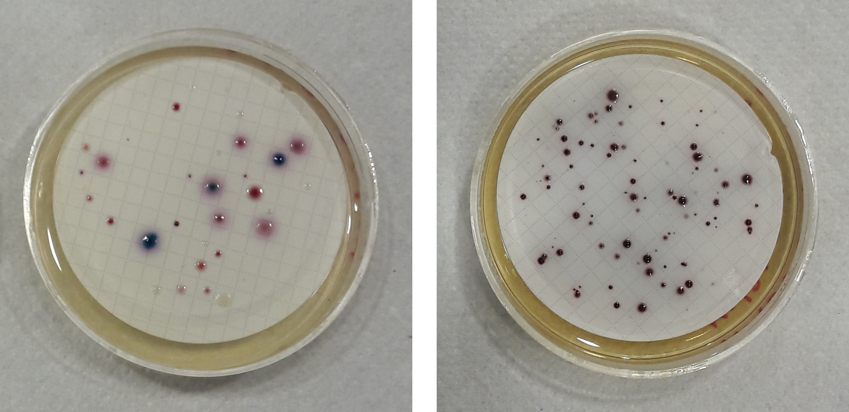
Određivanje indikatora fekalnog onečišćenja
Escherichia coli i koliformne bakterije
crijevni enterokoki

Slide 5
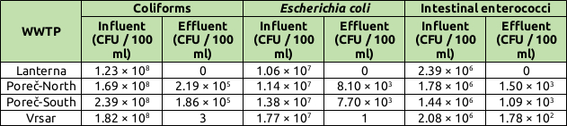
Rezultati
Otpadne vode:
koliformi: 10⁷ – 10⁸ BIK / 100 ml
Escherichia coli: 10⁶ – 10⁷ BIK / 100 ml
crijevni enterokoki: 10⁵ – 10⁶ BIK / 100 ml
Influent i efluent nakon puštanja u rad UPOV-a:

Slide 6
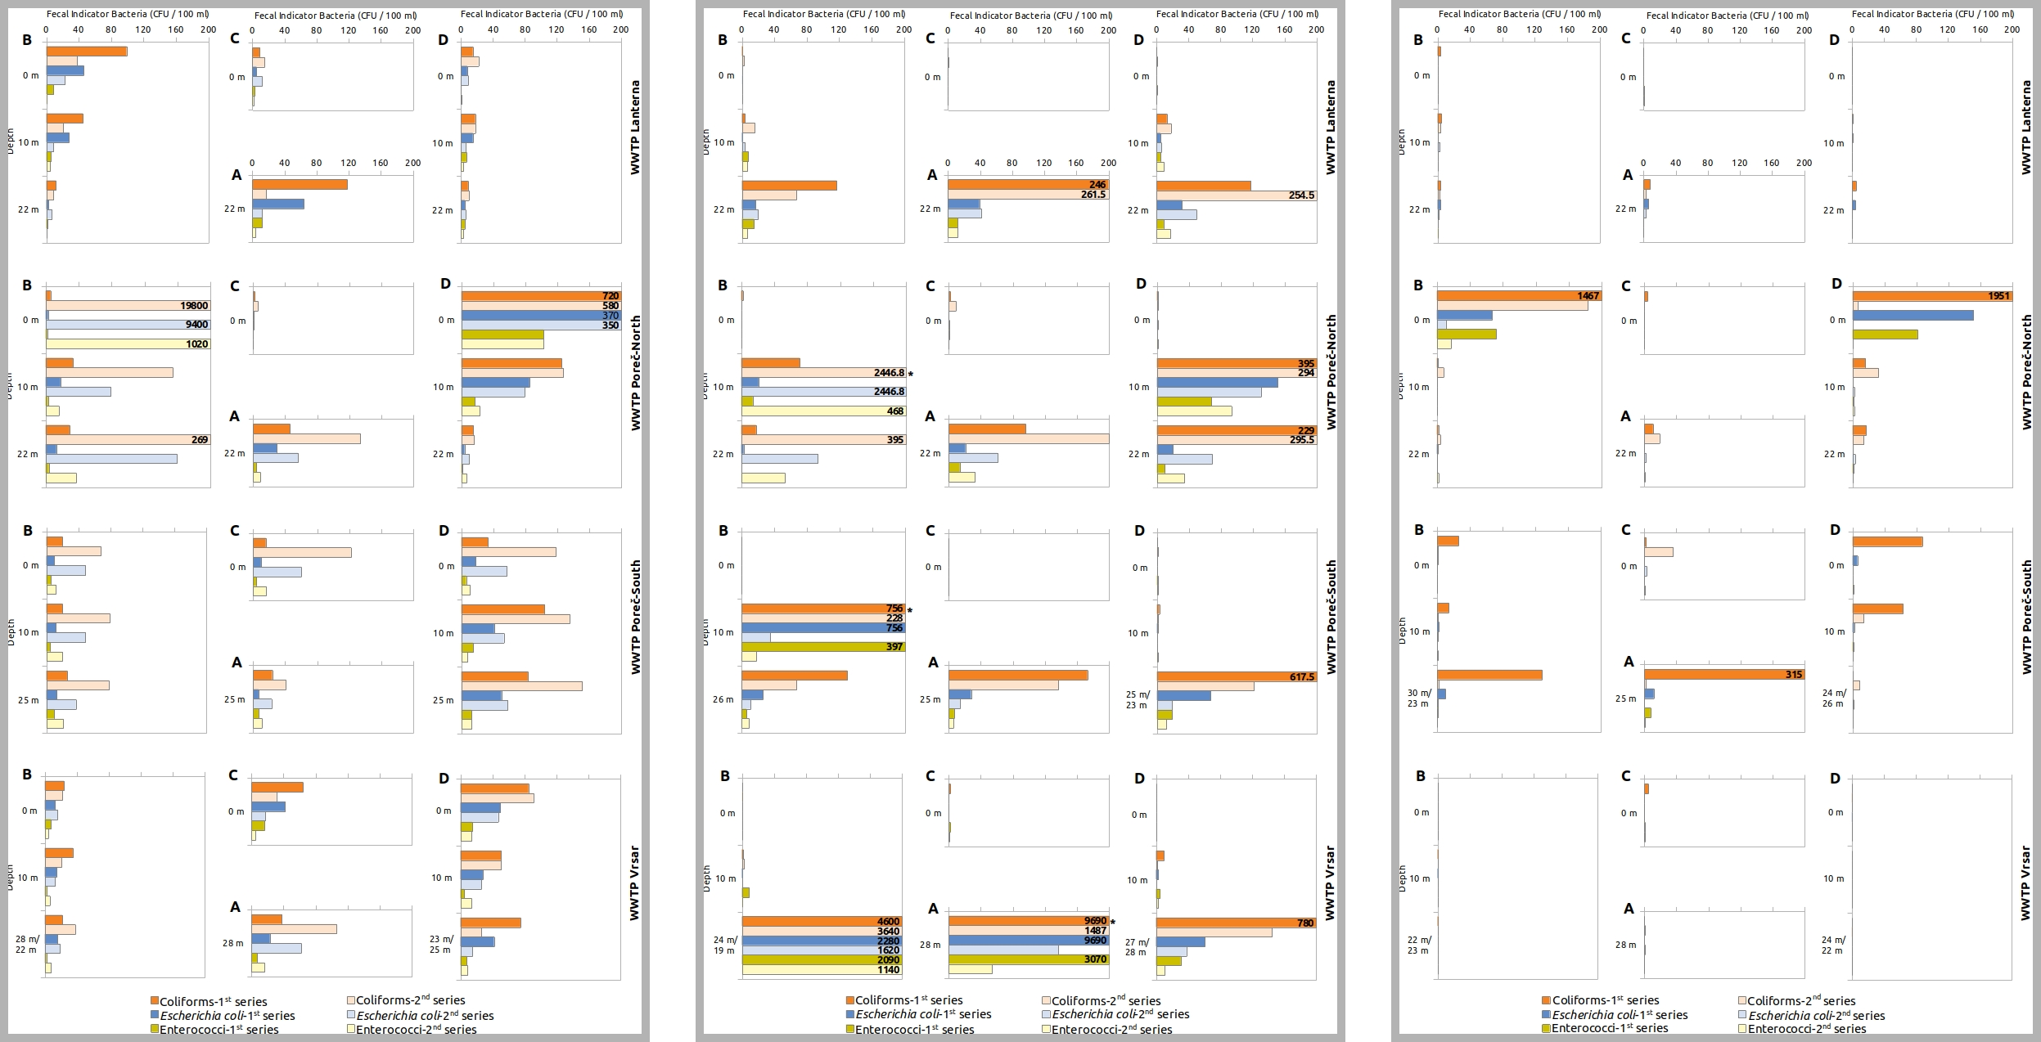
Rezultati
zima 2019.
ljeto 2019.
zima 2022.
More:

Slide 7
Zaključci
Određene koncentracije koliforma, vrste Escherichia coli i crijevnih enterokoka u otpadnim vodama tipične su za ove vode.
Bolje uklanjanje indikatora fekalnog onečišćenja u UPOV Lanterna i Vrsar u odnosu na UPOV Poreč-sjever i Poreč-jug.
Nakon izgradnje UPOV-a određene su niže koncentracije indikatora fekalnog onečišćenja u moru.
Termalna stratifikacija glavni je čimbenik raspodjele indikatora fekalnog onečišćenja u moru.
Svi uzorci porijeklom s postaje C svrstani su u izvrsnu kakvoću mora za kupanje (NN 73/2008). Uzorci nezadovoljavajuće kakvoće uzeti su u zimu 2019. iz površinskih voda i u ljeto 2019. iz dubljih slojeva.

Slide 8
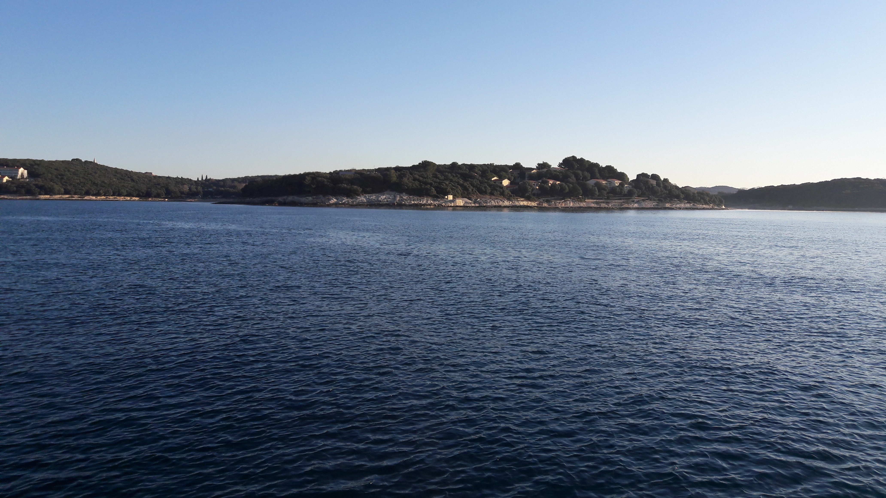
Hvala na pažnji!

